Slide 1
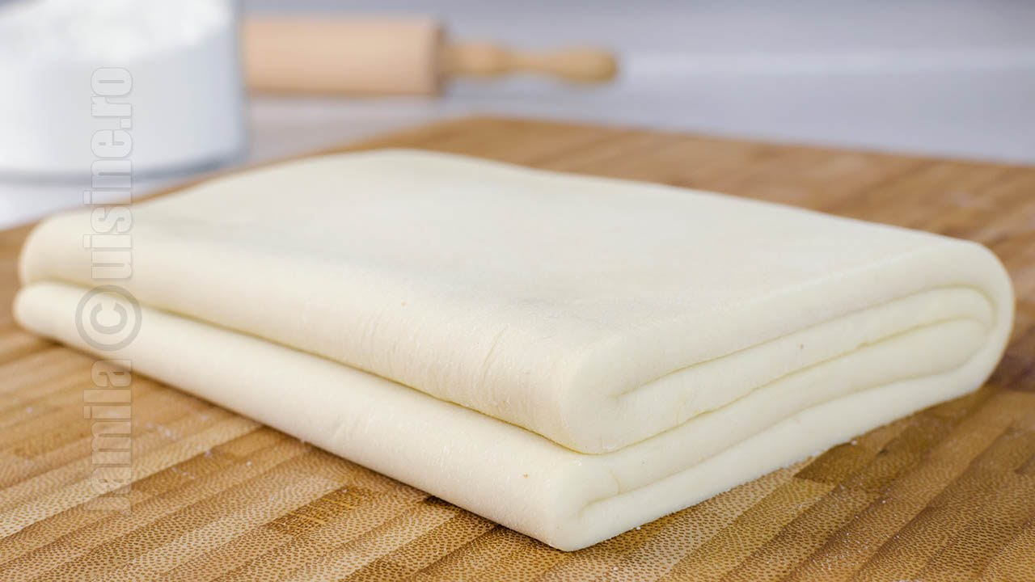
Aluatul foietaj clasa a X-a – tehnician în industria alimentară
Modulul III – Spp-cdl tehnologia produselor de brutărie și patiserie
Profesor Maria Stan
Liceul Tehnologic “Grigore Antipa” Bacău

Slide 2
Definiție
Aluatul foietaj sau aluatul franțuzesc este aluatul nedospit în compoziția căruia sunt cuprinse un număr redus de componente: făină și grăsime semisolidă (unt, margarină, plantol sau în amestec), obținut printr-o tehnologie specială prin care se urmărește ca după coacere, aluatul să se desprindă în mai multe foi suprapuse.

Slide 3
Caracteristicile aluatului foietaj
Frăgezimea realizată prin respectarea fazelor de obținere și calitatea materiilor prime
Afânarea aluatului se realizează sub presiunea vaporilor de apă ce se formează în timpul coacerii prin evaporarea apei încorporate în procesul de frământare.

Slide 4
Materiile prime utilizate:
Făină – cu grad de extracție de 30% și un conținut de gluten umed 24 – 32%, gluten bine legat, elastic, deschis la culoare.
Grăsimea – utilizată în aceeași proporție ca făina, cu un conținut normal de umiditate, fără miros străin sau rânced.
Sarea – are rol în îmbunătățirea gustului, fixarea culorii dacă se folosește gălbenușul de ou, mărirea puterii de absorbție a glutenului, influențarea elasticității aluatului.
Oțetul – folosit în cantitate mică, are rol în mărirea vâscozității aluatului.
Apa – asigură formarea aluatului prin procesul de hidratare a făinii și favorizează procesul de afânare și de desprindere în foi.

Slide 5
Condiții pentru asigurarea calității foietajului:
Utilizarea unor materii prime de calitate, care au fost prelucrate primar corespunzător;
Respectarea proporției de făină și grăsime;
Soluția de sare să fie omogenă, sarea fiind complet dizolvată;
Consitența aluatului trebuie să fie potrivită, iar componentele uniform distribuite;
După omogenizare, aluatul va fi cresta și se va lăsa suficient în repaus, acoperit cu un prosop umed;
Consitența grăsimii trebuie să fie aceeași cu a aluatului.
Pentru întinderea aluatului în vederea turării se va folosi foarte puțină făină.
Împachetarea și turarea aluatului se va afce de 4 ori câte 4, cu o pauză de cel puțin 30 minute între turări.
Porționarea aluatului în vederea modelării preparatelor se va face cu un cuțit încălzit direct în flacără.
Pentru coacere preparatele se vor așeza pe tava perfect curată și stropită cu apă.
Coacerea preparatelor din aluat foietaj se realizează la 250-220 grade Celsius în primele 10-15 minute și apoi la 180 grade Celsius.

Slide 6
Defecte | Cauze | Remedieri
Aluatul își modifică consistența după combinarea cu grăsimea | Făina nu a fost de calitate Nu s-a îndepărtat excesul de apă din grăsime Temperatura din camera de lucru depășeste 20 grade Celsius | Nu se poate remedia.
La primul tur aluatul se rupe, grăsimea nu se repartizează uniform | Grăsimea are consistență diferită de a aluatului și nu a fost omogenizată înainte de a se combina cu aluatul. | Se poate doar preveni.
După coacere prezintă aspect turtit, insuficient crescut | S-au folosit materii prime de calitate necorespunzătoare Nu s-a respectat rețeta. Nu s-a îndepărtat excesul de făină la turare Nu s-a asigurat temperatura de coacere de 250 grade Celsius. | Se pot preveni defectele.
Insuficient copt la mijloc | Nu s-a respectat timpul și temperatura de coacere. Nu s-a asigurat răcirea corespunzătoare Produsul a fost amabalat înainte de răcire. | Dacă defectul se observă înainte de răcirea completă , se introduce din nou la copt.
Lasă urme de grăsime pe mână | Făina a avut un gluten slab. Coacerea în prima fază s-a făcut sub 250 grade Celsius Tava nu a fost stropită cu apă | Înainte de servire preparatele sunt așezate pe o hârtie care să poată absorbi excesul de grăsime.

Slide 7
Sortimentul preparatelor din foietaj
Preparatele din foietaj sunt produse complexe fiind obținute prin combinarea foietajului crud sau copt cu materii prime sau semipreparate variate.
Preparatele din foietaj au valaore nutritivă mare.
Se pot folosi umpluturi cu brânză, cu fructe și legume, cremă de vanilie, gem, marmeladă.
Se pot modela în forme diferite, acest lucru contribuind la diverificarea gamei de produse din aluat foietaj.

Slide 8
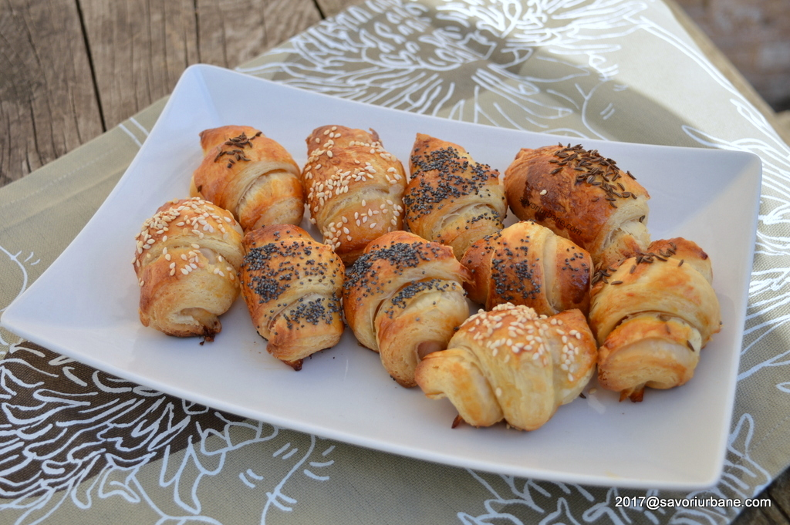
Cornuri din aluat foietaj

Slide 9
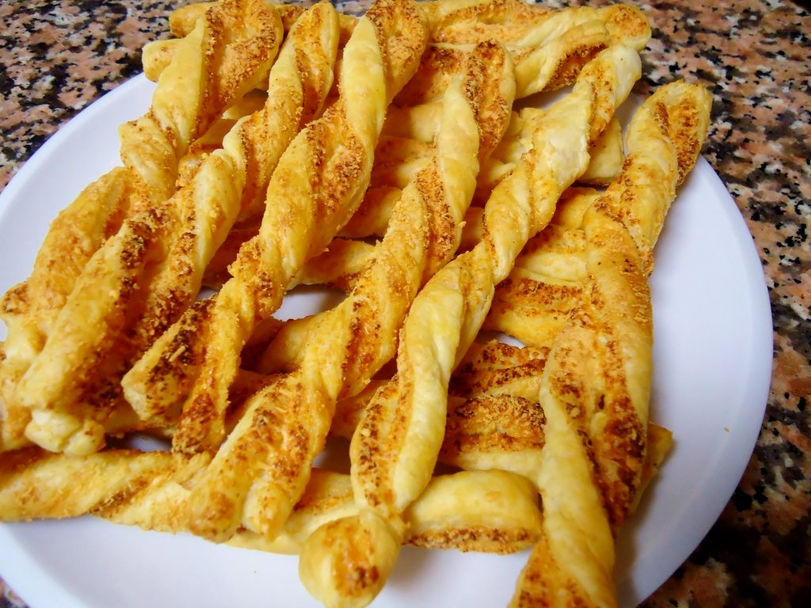
Sărățele

Slide 10
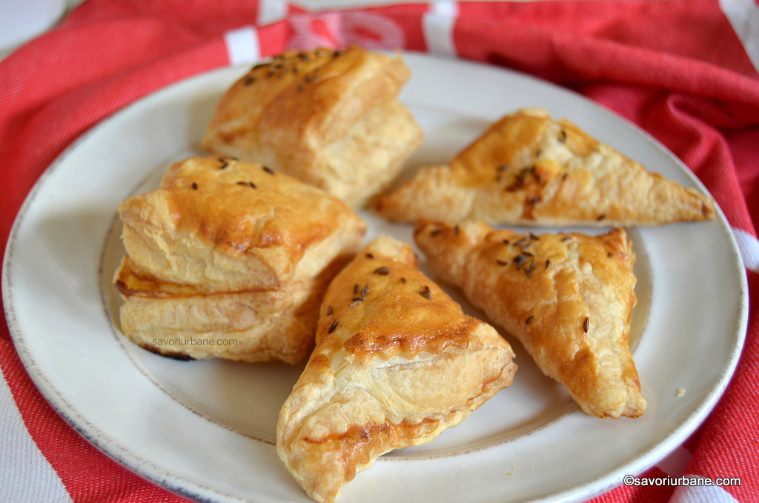
pateuri

Slide 11
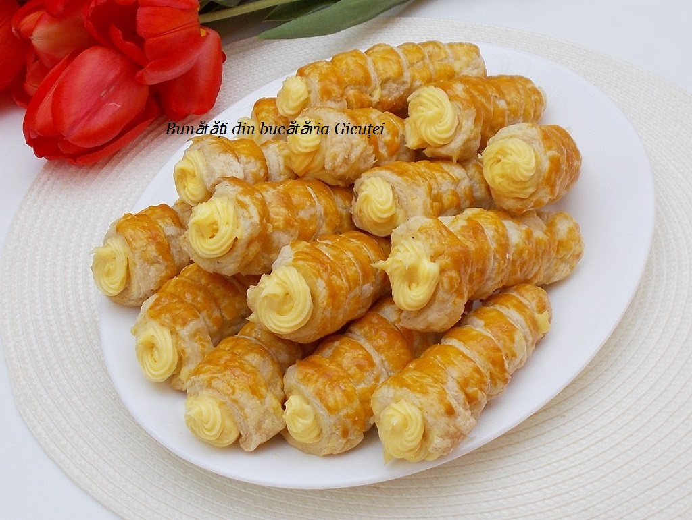
rulouri

Slide 12
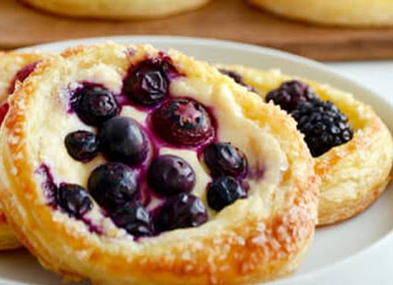
Minitarte din aluat foietaj

Slide 13
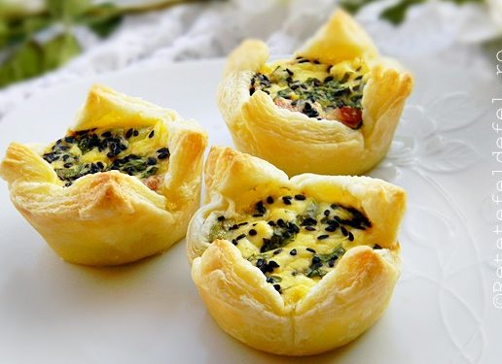
Coșulețe aperitiv

